Slide 1
Cannabisproduktegesetz
Bern, 11.9.2025
Zentrale Massnahmen im Vorentwurf der SGK-N
Adrian Gschwend
Leiter Sektion Politische Grundlagen, Bundesamt für Gesundheit

Slide 2
Gesetzeszweck
Art. 1 Zweck
Dieses Gesetz soll:
die schädlichen Auswirkungen des Konsums von Cannabis auf die Gesundheit des Menschen verringern;
Minderjährige vor dem Kontakt mit Cannabis schützen und vom Konsum abhalten;
Personen, die kein Cannabis konsumieren, vor den schädlichen Auswirkungen von Cannabis schützen;
dem problematischen Konsum von Cannabis vorbeugen und diesen verringern;
den Verkauf von Cannabisprodukten regeln, ohne den Konsum zu fördern.
Starker Fokus auf öffentliche Gesundheit und Jugendschutz

Slide 3
Übersicht CanPG
Art. 2 Gegenstand
Dieses Gesetz regelt für Betäubungsmittel des Wirkungstyps Tetrahydrocannabinol (Wirkungstyp THC) nach Artikel 2 Buchstabe a Ziffer 3 des Betäubungsmittelgesetzes vom 3. Oktober 1951 (BetmG) zu nicht medizinischen Zwecken, insbesondere für Cannabisprodukte:
den Besitz, die Abgabe, die Beschränkungen und die Verbote;
die Selbstversorgung;
den gewerblichen Anbau und die gewerbliche Herstellung;
den Verkauf;
die Ein-, Durch- und Ausfuhr;
die Lenkungsabgabe, die Vollzugsentschädigung und die Gebühren;
die strafbaren Handlungen und die Strafverfolgung.

Slide 4
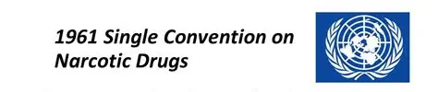

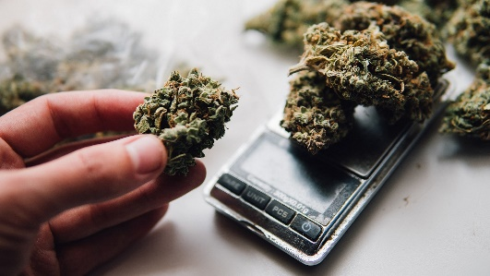
Grundsätze
Cannabis bleibt ein Betäubungsmittel
Bewilligungen / Konzessionen, Nachverfolgung und Kontrollen
Verbot der Abgabe an Minderjährige
Freiheitsstrafe bis 3 Jahre oder Geldstrafe bei Verstoss
Höchstmengen für unentgeltliche Abgabe und Besitz im öffentlichen Raum
30 Gramm Blüten oder 15 Gramm Haschisch / Extrakte

Slide 5
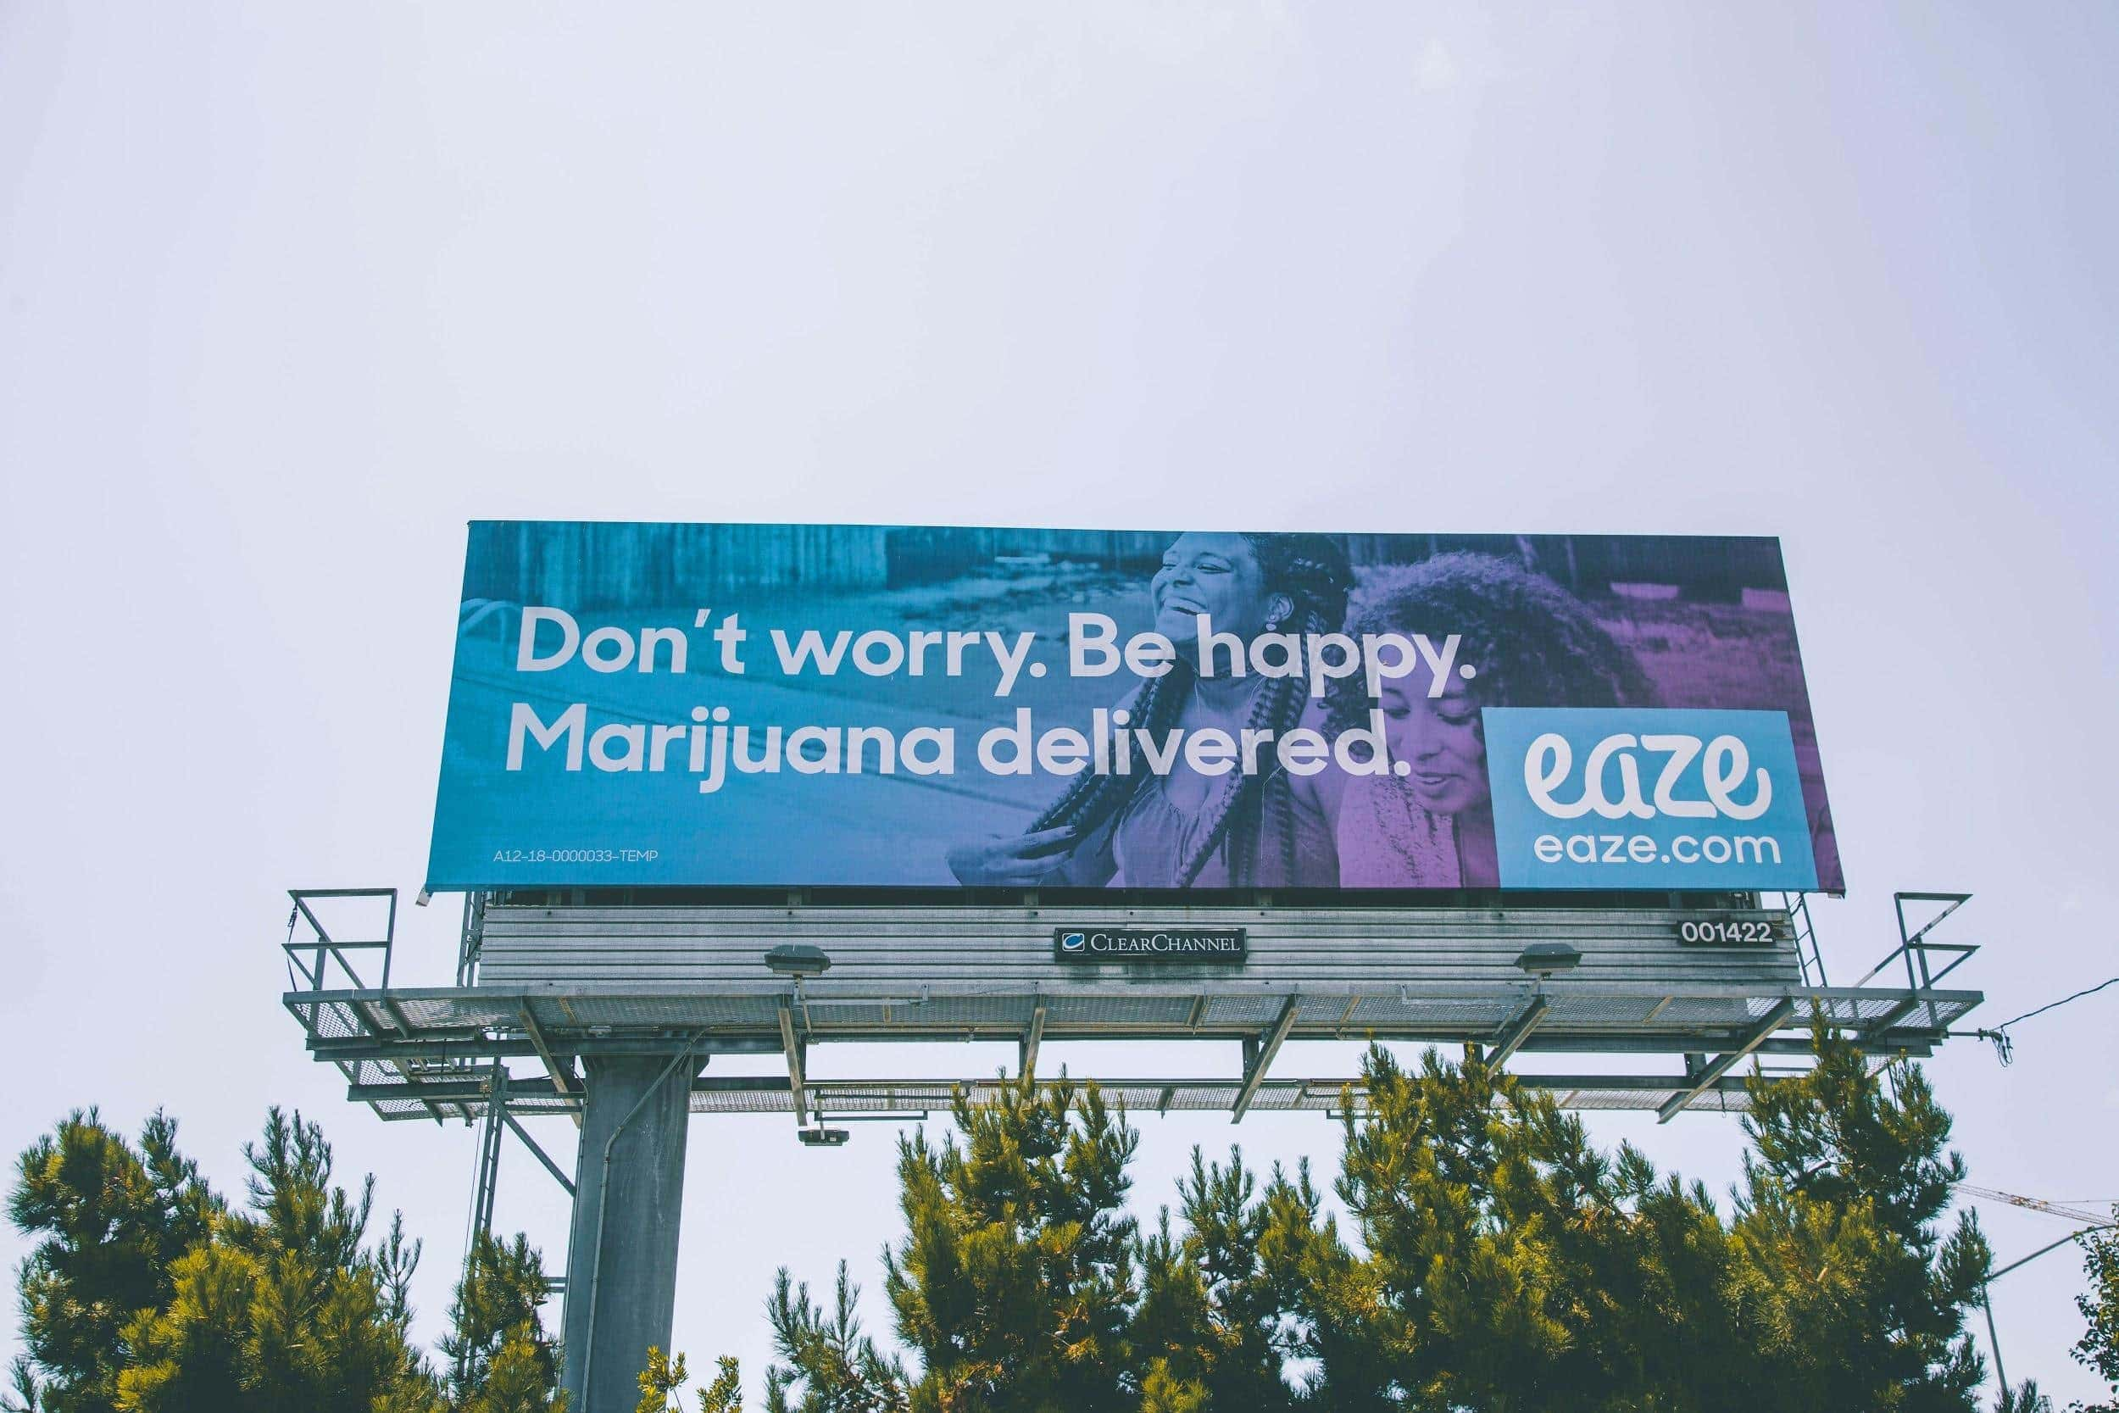





Grundsätze
Umfassendes Werbeverbot
Inkl. Publikums- und Branchenwerbung, Verkaufsförderung, Sponsoring
Verbot der vertikalen Integration
Trennung von Produktion und Verkauf
Direktverkauf von Anbauer oder Hersteller an Endverbraucher ist nicht erlaubt.

Slide 6

Selbstversorgung (3. Kapitel)
Anbau
Maximal drei Pflanzen (in Blühphase) pro erwachsene Person
Lagerung
Höchstmengen (nicht kumulativ):
Max. 500 Gramm unverarbeitetes Cannabis (Blüten)
Max. 300 Gramm Haschisch
Max. 100 Gramm Cannabisextrakt (Konzentrat)

Slide 7
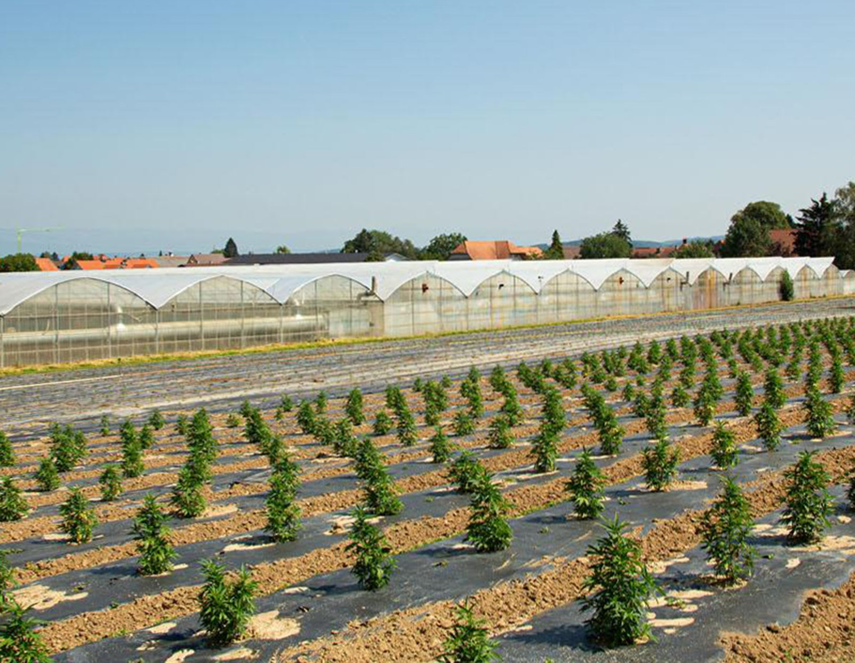
Gewerbliche Produktion (4. Kapitel)
Bewilligungen für Anbau und Herstellung (Bund)
Anbau von Cannabis und Herstellung von Cannabisprodukten ist bewilligungspflichtig.
BAG erteilt Bewilligung, wenn fachliche / technische Voraussetzungen gegeben sind. Keine Begrenzung der möglichen Anzahl Bewilligungen.
Kontrollmechanismen
Meldepflicht für Produkte mit Zusatzstoffen durch Hersteller (ähnlich wie bei tabacinfo.ch).
Elektronisches Nachverfolgungssystem: Überwachung der Wertschöpfungskette (from seed to sale)
Inspektionen der Betriebe durch Behörden
Produkteanalytik durch kantonale Labors

Slide 8
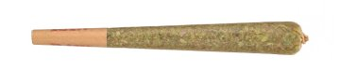
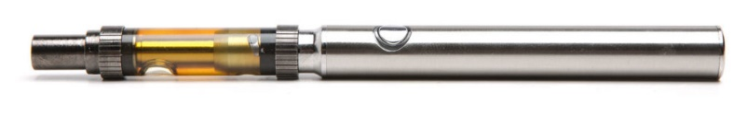

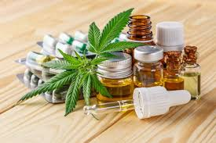
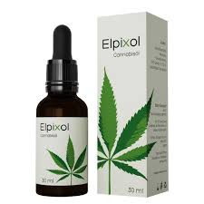
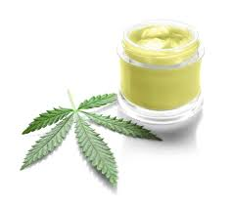
Cannabisprodukte (4. Kapitel)
Definition von Cannabisprodukten
enthalten Cannabis oder THC (auch synthetisch hergestellt)
sind für den menschlichen Konsum aufbereitet und zum Verkauf bestimmt => verwendungsfertig
kein medizinischer Zweck (keine Arzneimittel)
Produktekategorien
Produkte zum Rauchen
Produkte zum Verdampfen
Produkte zum Schlucken
Produkte zur Anwendung im Mund
Produkte zum Schnupfen
Produkte zur Anwendung auf der Haut

Slide 9

Produktequalität und -sicherheit (4. Kapitel)
Anbau
Keine gesetzlichen Qualitätsvorgaben, geregelt wird das verwendungsfertige Produkt
Allgemeine Qualitätsanforderungen
Keine Verunreinigungen (mikrobielle Kontaminanten, Schimmel, Pestizide, Lösungsmittelrückstände etc.) => Höchstgehalte werden im Ausführungsrecht definiert
Begrenzung des THC-Gehalts
Max. 20% bei unverarbeitetem Cannabis
Max. 60% bei verarbeitetem Cannabis
Max. THC-Konzentration bei Cannabisprodukten mit Zusatzstoffen wird durch Bundesrat festgelegt
unverarbeitet
verarbeitet
vermischt (mit Zusatzstoffen)

Slide 10


Anforderungen an spezifische Produkte (4. Kapitel)
Zusatzstoffe
Kein Nikotin, Alkohol oder andere Stoffe mit psychotroper Wirkung
Keine Zugabe von Süss-, Farb-, oder Aromastoffen
Produkte zum Schlucken, zur Anwendung im Mund, zum Schnupfen oder zur Anwendung auf der Haut
müssen lebensmittelrechtlichen Sicherheitsanforderungen genügen

Slide 11
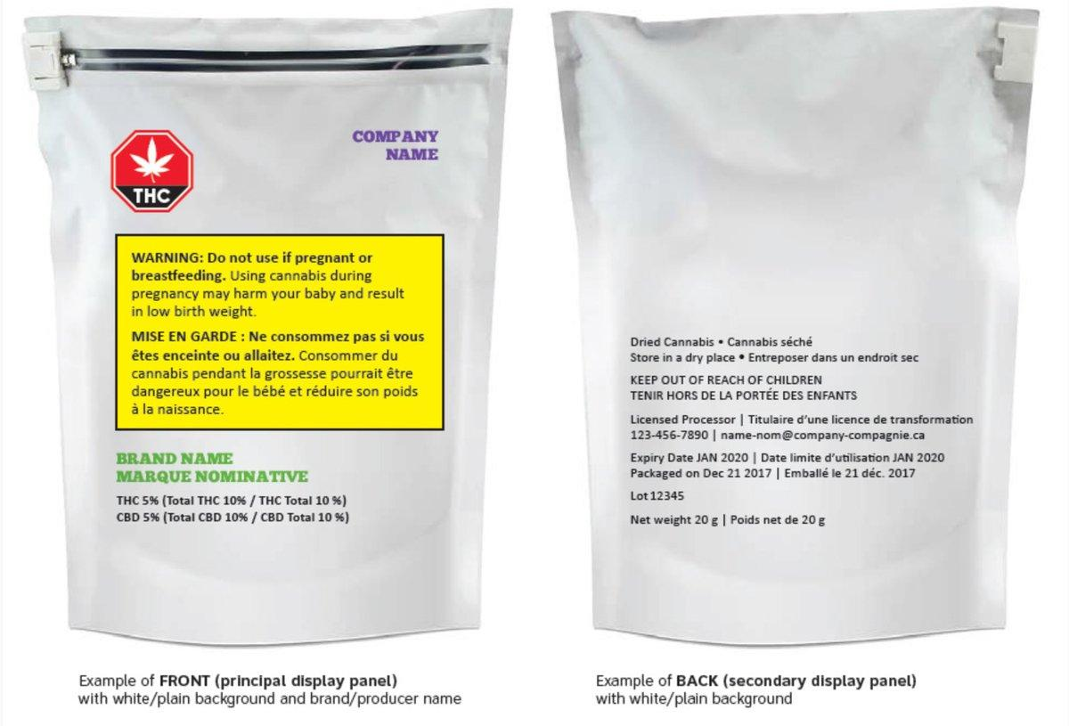
Verpackung & Produkteinformation (4. Kapitel)
Verpackung
versiegelt und neutral («plain packaging»)
Produkteinformationen
Deklaration THC-Gehalt
Hinweis auf risikoärmere Konsumformen
produktespezifische Warnhinweise
Beipackzettel mit neutralen Anwendungshinweisen

Slide 12
Verkauf (5. Kapitel)
Konzession von Verkaufsstellen
Kantonen steht alleiniges Recht zum Verkauf in Verkaufsstellen zu.
Sie können dazu Dritten eine Konzession erteilen.
Anzahl Konzessionen ist durch den Kanton ist zu begrenzen.
Gestaltungsspielräume für Kantone bei der Auswahl von Konzessionären (NPOs, aber auch Apotheken und andere Unternehmen grundsätzlich möglich).
Verwendung von Gewinnen
Verkauf hat «nichtgewinnorientiert» zu erfolgen
Gewinne aus dem Verkauf von Cannabis sind für die Prävention, Schadenminderung und Suchthilfe zu verwenden.
Kantone können diese Anforderung in ihrem Ausführungsrecht oder in den Konzessionsauflagen weiter konkretisieren.

Slide 13
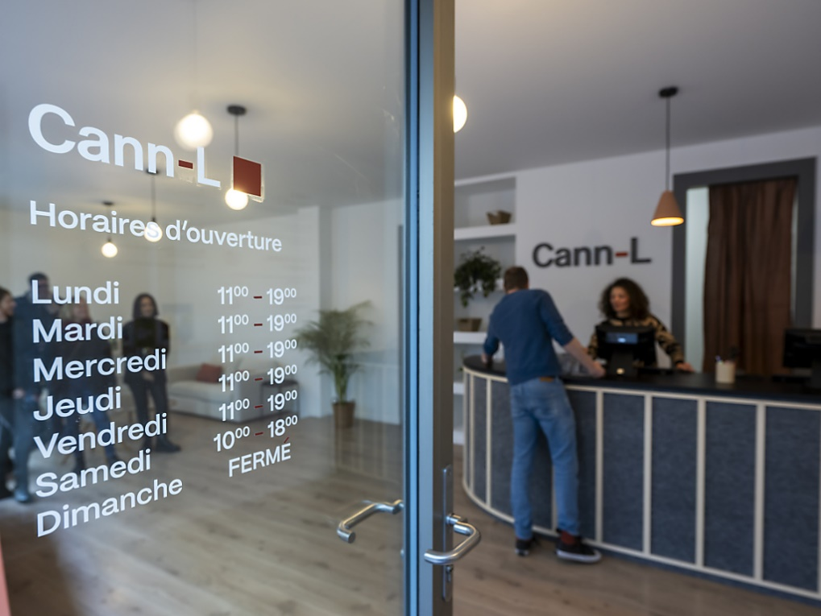
Verkaufsstellen (5. Kapitel)
Anforderungen Verkaufsstelle
Sicherheits-, Jugend-, Konsumentenschutzkonzepte
Ausbildung Verkaufspersonal in Gesundheitsschutz
Alterskontrollen
Beratungspflicht (Risiken und risikoarmer Konsum)
Maximale Bezugsmenge pro Einkauf (= erlaubter Besitz)
Kein Verkauf von Alkohol und Tabakprodukten
Falls Konsumräume: Passivrauchschutz; kein Zutritt Minderjährige
Nachtverkaufsverbot
Kontrollen durch Kantone
Insbesondere Inspektionen und Testkäufe

Slide 14

Online-Verkauf (5. Kapitel)
Konzession
Es wird nur eine Konzession vergeben (kein Wettbewerb).
Erteilung und Kontrolle durch Bund.
Vergabe ist nicht zwingend, subsidiär zu Verkaufsstellen Kantone.
Anforderungen
Grundsätzlich Anforderungen wie für physische Verkaufsstellen.
Registrierungspflicht für Kund:innen (zur Sicherstellung der Einhaltung der Altersgrenze, Beratungspflicht, Bezugsmengen etc.).
Gewinne
Für Prävention, Schadensminderung, Suchthilfe
Verwaltet durch Konzessionär oder geeignete Organisation

Slide 15
Lenkungsabgabe (7. Kapitel)
Grundprinzip
Abgabe auf Cannabisprodukte, die risikoreichere Produkte verteuert mit dem Ziel, den Konsum in eine erwünschte Richtung zu lenken und eine übermässige Konsumzunahme zu verhindern:
risikoärmerer Konsum begünstigen (Schadensminderung)
Einstieg in den Konsum insb. für Jugendliche unattraktiver machen (Prävention)
Ausstieg begünstigen (Konsumstopp)
Abgabemechanismus
Abgabe auf THC-Gehalt (je mehr THC, desto höher) und anwendungsspezifisches Gesundheitsrisiko der Produkte (Abgabe auf Produkte zum Rauchen > Produkte zum Verdampfen > Produkte zum Schlucken)
Abgabepflichtig sind Konzessionäre für Verkauf
Bundesrat legt Abgabesätze fest (Anpassung relativ rasch möglich)

Slide 16



Lenkungsabgabe (7. Kapitel)
Lenkungsziele
Nach 10 Jahren soll Anteil von Produkten zum Rauchen < 50 Prozent betragen
Nach 10 Jahren soll Anteil von THC-ärmeren Produkten (unter 10%) ≥ 30 Prozent betragen
Nach 10 Jahren soll pro Kopf Konsum (THC) nicht mehr als 10% zugenommen haben
Verteilung der Erträge
Erträge werden (nach Abzug einer Vollzugsentschädigung für den Bund) an Bevölkerung rückverteilt.
Verkauf Produkte
Vollzugsentschädigung
Cannabisabgabe
Rückverteilung

Slide 17


Finanzierung des Vollzuges
Gebühren (Bund und Kantone)
für individuell zuordenbare Kosten können Vollzugsbehörden gebühren erheben
z.B. für Bewilligungen, Konzessionen
Vollzugsentschädigung (Bund)
für Vollzugskosten, die nicht durch Gebühren gedeckt sind
z.B. für Kontrolle des Marktes, für Präventionsmassnahmen
Aufsichtsabgabe (Kantone)
für Vollzugskosten, die nicht durch Gebühren gedeckt sind
z.B. für Testkäufe, Produkteanalytik
Erhebung auf Ebene Verkaufsstelle.

Slide 18
Koordination
Grundsatz der Zusammenarbeit und Abstimmung zwischen Bund und Kantonen. Betroffene Gemeinden und Organisationen können beigezogen werden.
Aufsicht und Koordination durch Bund zur Förderung eines einheitlichen Vollzuges.
Schaffung einer Koordinationsplattform mit Vertretung aus Bund, Kantone und betroffenen Organisationen (z.B. Fachverband Sucht, GREA, EKSN) möglich.

Slide 19
Weitere Aspekte
Strassenverkehrsgesetz: Nulltoleranz betreffend THC im Strassenverkehr bleibt bestehen.
Passivrauchschutzgesetz:
Verbot soll auf Rauchen und Verdampfen von Cannabis ausgeweitet werden.
Ob Rauchen/Verdampfen von Cannabis in fumoirs gestattet werden soll, entscheidet der Betrieb. Wird dies gestattet, ist der Zugang für Minderjährige in die fumoirs untersagt.
Falls in Raucherbetrieben nach Art. 3 Passivrauchschutzgesetzes der Konsum von Cannabis durch den Betrieb zugelassen, ist der Zutritt für Minderjährige verboten.

Slide 20
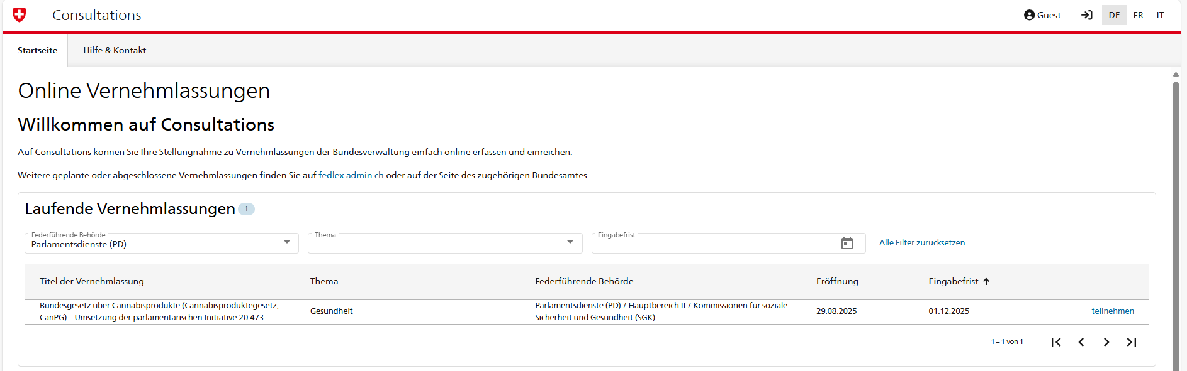
Vernehmlassung
Herzlichen Dank für Ihre Teilnahme an der Vernehmlassung! ☺
Link Platform : Consultations

Slide 21
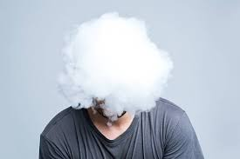
Fragen?

